Slide 1


Slide 2

AVALIAÇÃO DO PROCESSO DE IMPLEMENTAÇÃO DO PROEJA:
a experiência do Campus Boa Vista-Centro do Instituto Federal de Roraima
Fragmentos da Tese de Doutorado
Prof. Ananias Noronha Filho

Slide 3
“Betty – O senhor poderia resumir a sua visão sobre educação?
Vieira Pinto – O caminho que o professor escolheu para aprender foi ensinar. No ato do ensino ele se defronta com as verdadeiras dificuldades, obstáculos reais, concretos que precisa superar. Nessa situação ele aprende. ” (Trecho do depoimento do Professor Álvaro Vieira Pinto obtido pela professora Betty Oliveira, em 13/03/1982) (PINTO, 2005)

Slide 4
IFRR – pioneiro na oferta de educação profissional integrado a EJA
Curso Técnico em Edificações – 2005 – 4 anos de curso
Base jurídica Decreto 5154/2004
66 ingressantes
12 concluintes

Slide 5
QUADRO 2 – Matrícula inicial* Cursos PROEJA – IFRR – 2005 a 2013
C U R S O S | 2005 | 2006 | 2007 |  | 2008 |  | 2009 |  | 2010 |  | 2011 |  | 2012 |  | 2013
 |  |  | 1s | 2s | 1s | 2s | 1s | 2s | 1s | 2s | 1s | 2s | 1s | 2s | 1s | 2s
Técnico em Edificações – EJA | 66 | 34 | 17 | - | - | - | 21 | 16 | 49 | 46 | 68 | 57 | 35 | 30 | 12 | 40
Técnico em Eletrotécnica – EJA | - | - | 19 | 10 | 10 | 6 | 5 | 3 | 36 | 24 | 48 | 34 | 37 | 34 | 19 | 16
Técnico em Turismo – EJA | - | 12 | - | - | - | - | - | - | - | - | - | - | - | - | - | -
Técnico em Secretariado – EJA | - | 11 | 37 | 25 | 19 | 18 | 17 | 17 | 36 | 26 | 25 | 24 | 24 | 22 | - | -
Técnico em Enfermagem – EJA | - | 38 | 108 | 79 | 104 | 105 | 99 | 83 | 139 | 112 | 119 | 99 | 118 | 88 | 28 | 92
Técnico em Informática- EJA | - | - | 33 | 22 | 55 | 43 | 66 | 52 | 79 | 56 | 71 | 56 | 67 | 50 | 26 | 48
Técnico em Laboratório – EJA | - | 36 | 58 | 44 | 73 | 84 | 77 | 65 | 87 | 69 | 95 | 89 | 88 | 75 | 49 | 73
Total | 66 | 131 | 272 | 180 | 261 | 256 | 285 | 236 | 426 | 333 | 426 | 359 | 369 | 299 | 131 | 269
Fonte: IFRR- PDI 2009/2013; CORES – Registro de matrículas
* Considera apenas as matrículas novas e matrículas do primeiro semestre de cada ano.

Slide 6
QUADRO 3 – Diplomas expedidos Curso de Especialização em Educação Profissional Integrada a Educação Básica na Modalidade de Educação de Jovens e Adultos, IFRR 2008-2015 *
ANO | Diplomas Expedidos
2008 | 2
2009 | 88
2010 | 40
2011 | 12
2012 | 1
2013 | 0
2014 | 8
2015 | 14
TOTAL | 165
*FONTE: DERA CAMPUS BOA VISTA CENTRO

Slide 7
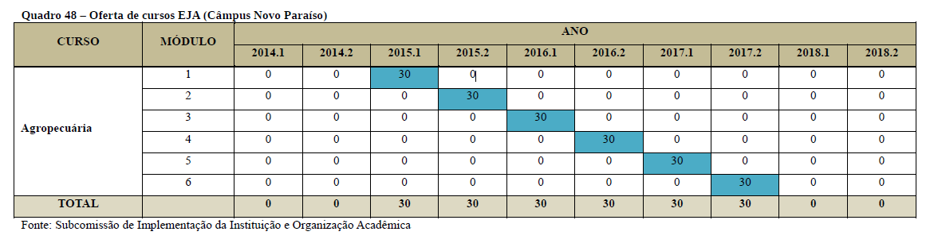
PROEJA – PDI 2014 - 2018

Slide 8
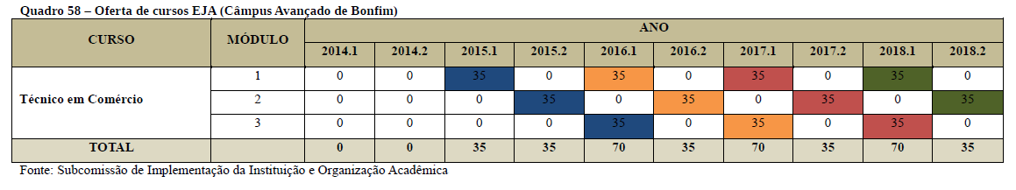
PROEJA – PDI 2014 - 2018

Slide 9
PROEJA – PDI 2014 - 2018

Slide 10
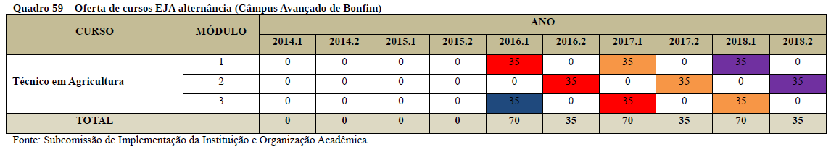
PROEJA – PDI 2014 - 2018

Slide 11
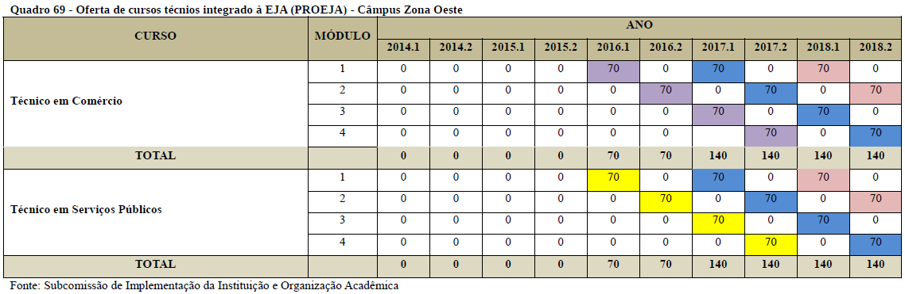
PROEJA – PDI 2014 - 2018

Slide 12
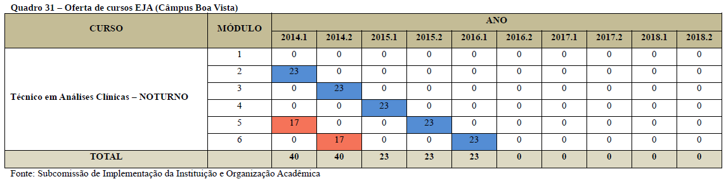
PROEJA – PDI 2014 - 2018

Slide 13
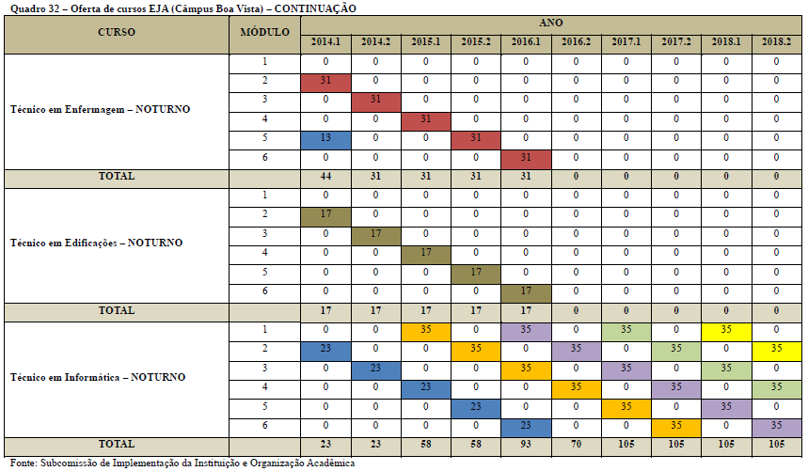
PROEJA – PDI 2014 - 2018

Slide 14
O QUE APRENDEMOS COM O PROEJA?
DO QUANTO APRENDEMOS, QUANTO DEIXAMOS DE IMPLEMENTAR?
QUAIS CAMINHOS SEGUIR?
QUEM ESTÁ DISPOSTO A CONSTRUIR NOVOS CAMINHOS?

Slide 15
OBRIGAD@!!
Ananias Noronha Filho
anfrr@ifrr.edu.br
55 95 98112-7571

